Slide 2
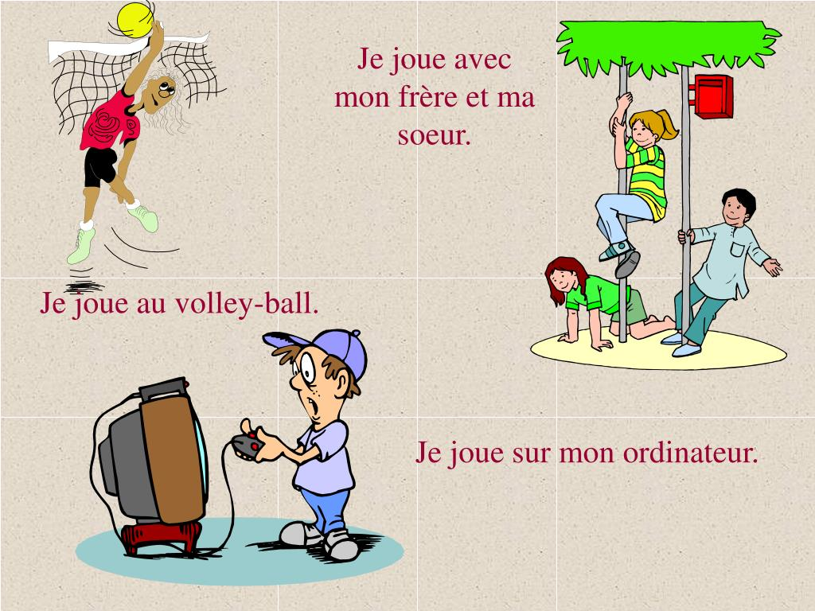

Slide 3
Je joue au foot
J’ecoute de la musique
Je regarde la télévision
je travaille
je dessine
Je chante
Je joue dans le jardin
Je mange mes sandwich
J ecris sur mon cahier du cours
Je lis une histoire

Slide 4
1-A la maison je joue dans le jardin , je cours avec mon chat , et regarde la télé
2- A la maison , je mange du chocolat , je joue au foot ,
Je marche dans le jardin et je dessine
3-A la maison , je joue , je dessine , je mange des fruits et je regarde la télé
*امثلة لكن كل الاجابات مقبولة

